Slide 1
Дистрибутивная семантика

Slide 2
Что это?
Область лингвистики, которая занимается вычислением степени семантической близости между лингвистическими единицами на основании их распределения (дистрибуции) в больших массивах лингвистических данных (текстовых корпусах).
То есть – вычисляет семантическую близость слов на основании того, в каких контекстах они используются. Чем больше контекстов – тем выше точность

Slide 3
Все ли слова можно сравнивать?
Нет – сравнивать можно только слова внутри одного класса.
Как определить, относятся ли слова к одному классу?
Слова относятся к одному классу, если они могут выступать в одних и тех же контекстах (замещать друг друга).
Можно сравнить слова машина и слон (общий контекст: Петя видит _______)
Нельзя сравнить слова машина и под (нет общих контекстов)

Slide 4
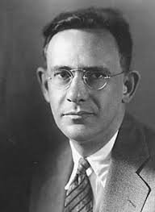
Немного истории
Дистрибутивный анализ впервые был предложен Леонардом Бумфилдом в 20-х годах ХХ века для фонологии и морфологии.
Короткий вопрос – что такое фонология?

Slide 5
Дистрибутивная гипотеза
Лингвистические единицы, встречающиеся в схожих контекстах, имеют близкие значения.

Slide 6
Математическая модель
Слова представляются в качестве векторов, «координаты» которых – их контексты.
Например:
пить видеть жарить ломать замораживать
кофе 15 2 4 0 0
чай 17 3 0 0 0
ветка 0 5 0 18 0

Slide 7
Как определяется контекст?
Это зависит от целей исследования – контекстом может считаться от 1-2 окружающих слов, до 50 и более.

Slide 8
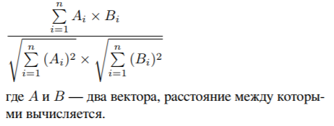
Как узнать близость слов?
Близкими по значению считаются слова, расположенные близко друг к другу в векторном пространстве. Чтобы узнать расстояние между векторами, в дистрибутивной семантике используется косинусная мера

Slide 9
тренировка

Slide 10
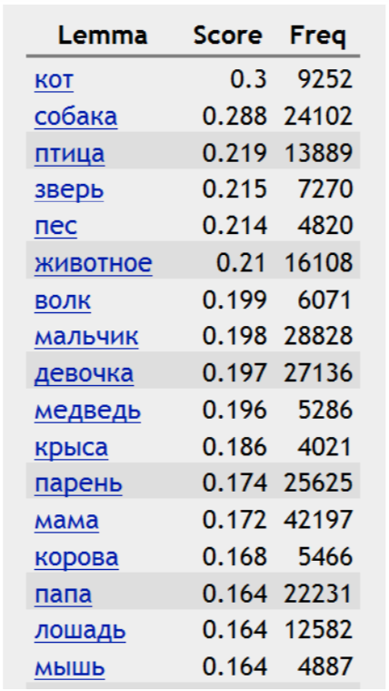

Slide 11
Где это применяется?
С помощью дистрибутивной семантики можно снимать омонимию!

Slide 12
https://rusvectores.org/ru/

